Slide 1
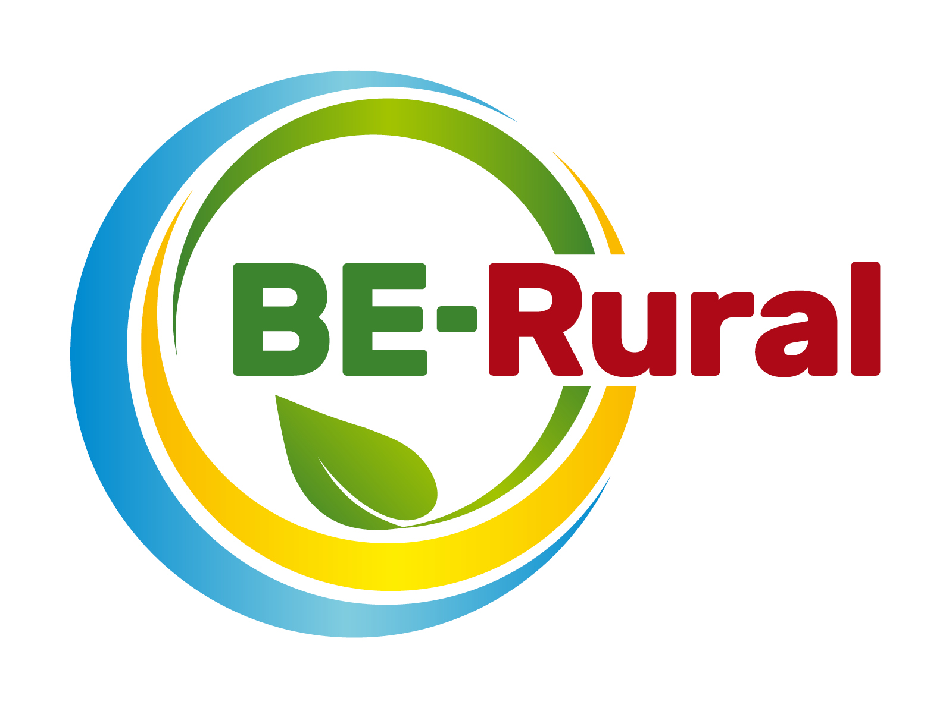
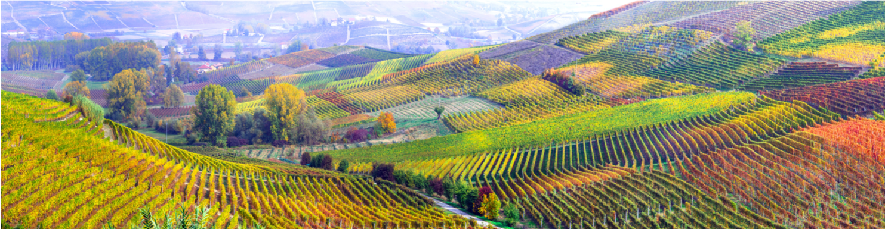
Wprowadzenie do Celów Zrównoważonego Rozwoju (SDG) i ich powiązanie
z biogospodarką
Imię i Nazwisko prezentera
Notes:
Uwagi do nauczyciela:
Nazwisko nauczyciela wpisać w przestrzeni na dole po lewej stronie slajdu. Wyjaśnij, że niniejsza prezentacja wprowadza 17 Celów Zrównoważonego Rozwoju (SDG) i pokazuje powiązania pomiędzy biogospodarką a niektórymi z nich.
Z wyjątkiem pierwszego slajdu, filmu wideo i zarysu prezentacji, jest 21 slajdów - tak więc ich prezentacja powinna trwać od 21 do 42 minut, w zależności od ilości wyjaśnienia.
Film trwa 2 minuty i 8 sekund.
Czas wykonania ćwiczenia na osiągnięcie SDG na całym świecie może być różny. Informacje na temat jednego celu i jednego kraju mogą być szybko dostępne w ciągu kilku minut. Tak więc może być używany tylko przez 5 lub 10 minut w klasie, ale istnieje możliwość dogłębnego zbadania w ciągu godzin lub nawet dni (co może być wykorzystane jako część pracy domowej).

Slide 2
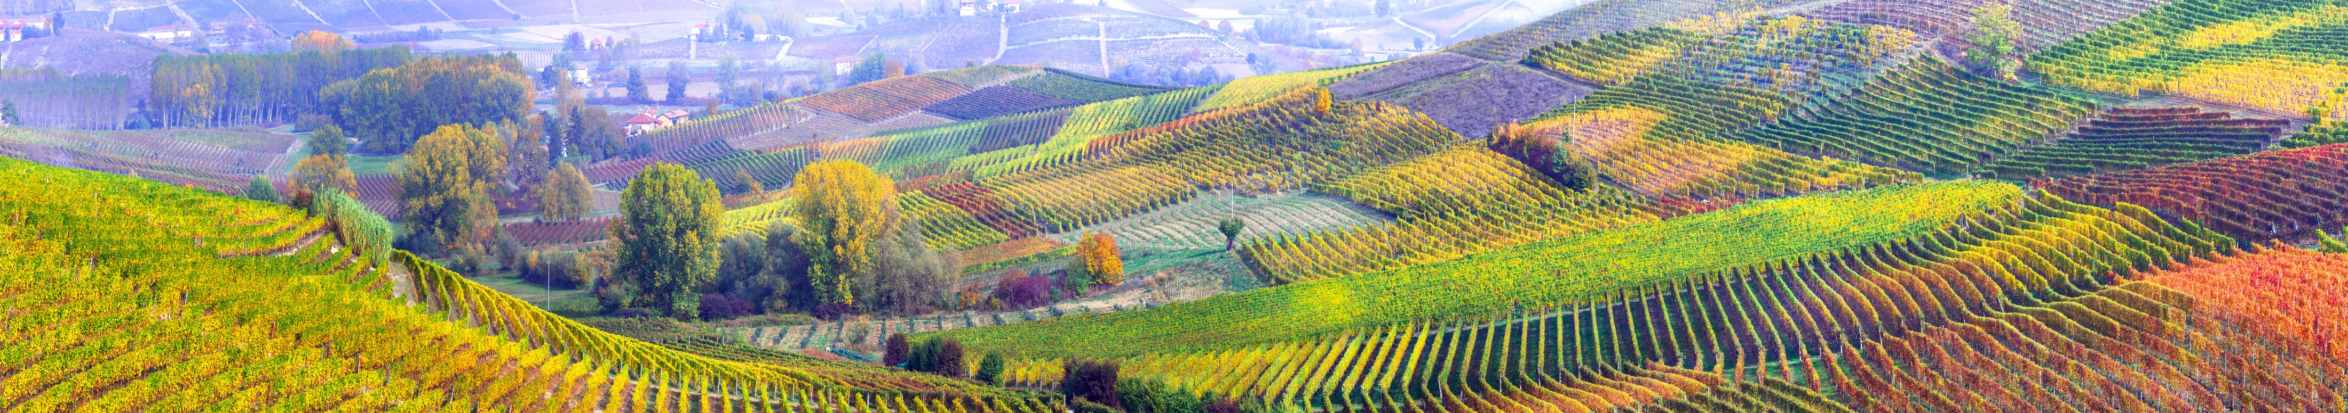
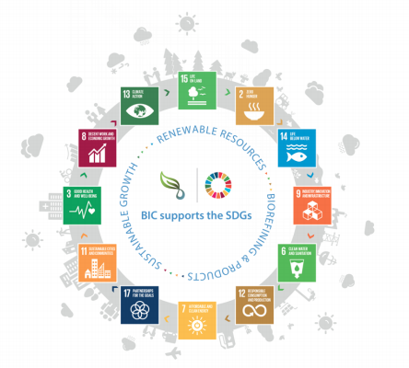
Przegląd
  Przegląd
  Czym są Cele Zrównoważonego Rozwoju (SDG)?
  Jakie są cele w poszczególnych SDG?
  Ćwiczenie na temat osiągnięć SDG na całym świecie.
  Powiązania pomiędzy biogospodarką a niektórymi celami zrównoważonego rozwoju (SDG).
Notes:
Źródło grafiki: Biobased Industries Consortium, 2018. Bioeconomy and the UN Sustainable Development Goals. Biobased Industries Consortium: Brussels, Belgium.

Slide 3
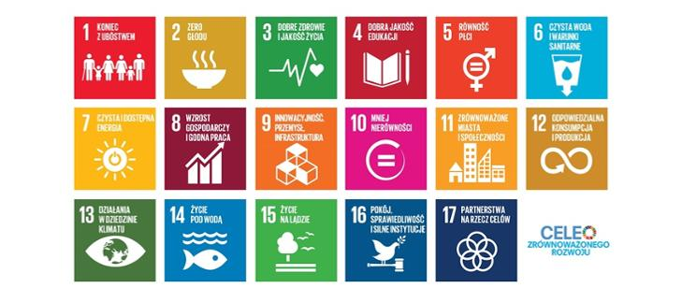
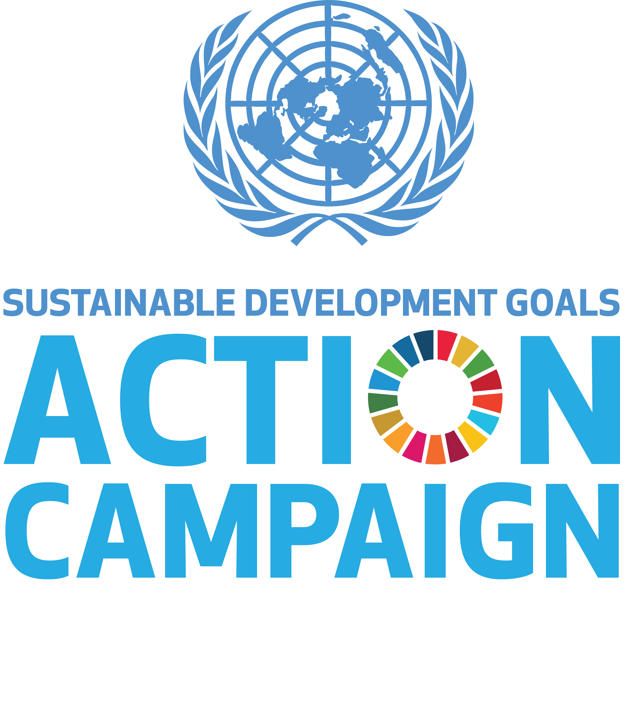
Cele Zrównoważonego Rozwoju ONZ (SDGs)
  We wrześniu 2015 r. Organizacja Narodów Zjednoczonych przyjęła 17 Celów Zrównoważonego Rozwoju (SDG).
  Te 17 SDG zawierają 169 celów szczegółowych.
  Rządy 193 krajów zgodziły się na realizację tych celów w celu realizacji Agendy Zrównoważonego Rozwoju na rok
Źródło: https://www.gov.pl/web/rozwoj-praca-technologia/4-rocznica-przyjecia-agendy-2030
Notes:
Na tym slajdzie przedstawiono przegląd SDG - kiedy powstały, liczbę SDG, liczbę celów i liczbę krajów, które zgodziły się na realizację tych celów.
Źródło grafiki: Ministerstwo Rozwoju, Pracy i Technologii. https://www.gov.pl/web/rozwoj-praca-technologia/4-rocznica-przyjecia-agendy-2030
‌

Slide 4
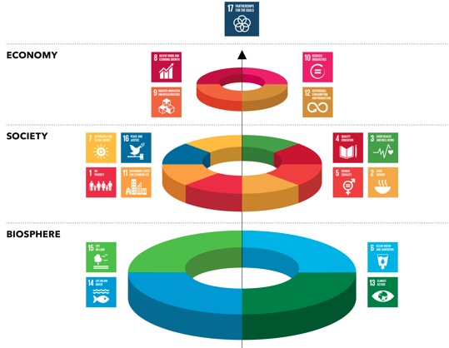
SDG ‘Tort weselny’
Nowy sposób postrzegania ekonomicznych, społecznych i ekologicznych aspektów SDG.
(propozycja Johan Rockström and Pavan Sukhdev, Stockholm Resilience Centre)
Model ten zakłada, że gospodarka i społeczeństwo są postrzegane jako zakorzenione części biosfery.
Wszystkie SDG są bezpośrednio lub pośrednio połączone ze sobą.
Cel 17 to globalne partnerstwo wymagane dla zrównoważonego rozwoju.
Źródło: Azote Images for Stockholm Resilience Centre, Stockholm University
Notes:
Jest to bardzo ważny slajd i może być omawiany w klasie. Sugeruje on, że wszystkie SDG są bezpośrednio lub pośrednio powiązane ze sobą i że SDG17 ma zasadnicze znaczenie, ponieważ jest to globalne partnerstwo wymagane dla zrównoważonego rozwoju.
Co bardzo ważne, takie spojrzenie na SDG sugeruje, że gospodarka i społeczeństwo są postrzegane jako integralna część biosfery (co odnosi się do koncepcji "silnego zrównoważonego rozwoju").
Model ten jest czasami nazywany "tortem weselnym" SDG.
Stockholm Resilience Centre. (2016) Stockholm University: Azote Images. https://www.stockholmresilience.org/research/research-news/2017-02-28-contributions-to-agenda-2030.html
Ten znakomity przewodnik pokazuje powiązania między wszystkimi SDG i jest bardzo użytecznym źródłem informacji edukacyjnych.: Manitoba Council for International Cooperation (2018) Sustainable Foundations: A Guide for Teaching the Sustainable Development Goals, http://mcic.ca/pdf/SDG_Primer_FINAL.pdf

Slide 5
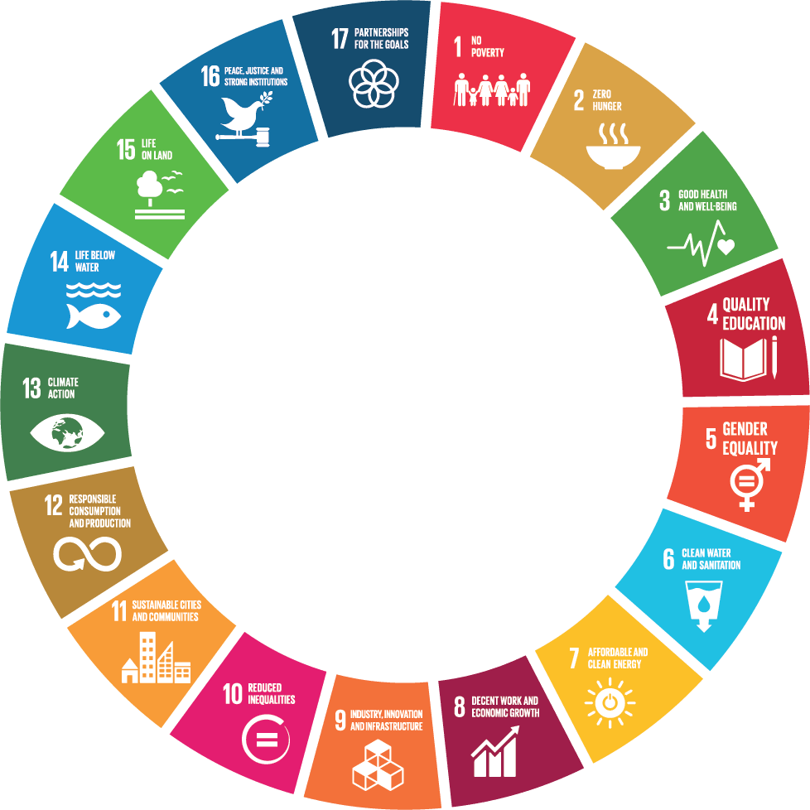
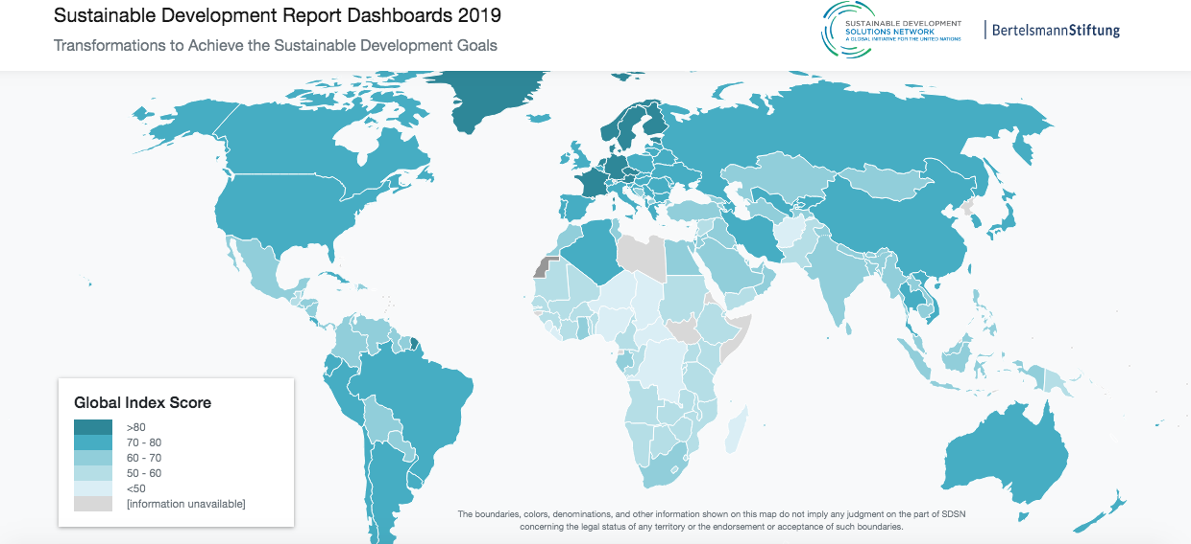
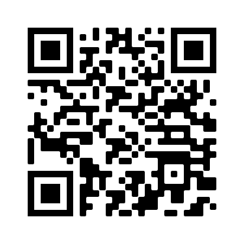
SDG na świecie
Ćwiczenie na temat osiągnięć SDG na świecie
Sprawdź stronę: https://dashboards.sdgindex.org/#/i wybierz kraj, który ostatnio odwiedziłeś by sprawdzić czy osiągnął SDG (włączając 169 celów)
Notes:
Ta niesamowita interaktywna mapa zapewnia wizualną prezentację wyników krajów przez SDG w celu określenia priorytetów działań. Uczniowie mogą uzyskać dostęp do tego zasobu na swoich telefonach lub komputerach, a wyniki dla różnych krajów mogą być wyświetlane na ekranie.
Jest to najlepszy sposób na wyjaśnienie, w jaki sposób każdy SDG jest powiązany z różnymi celami i na sprawdzenie, jak różne kraje radzą sobie w odniesieniu do każdego z 17 SDG i każdego z 169 celów.
A Global Initiative for United Nations. (2019): Sustainable Development Report Dashboards. https://dashboards.sdgindex.org/#/
Źródło grafiki SDGs: C-CHANGE (2017) Sustainable Development Goals (SDGs). https://www.c-change.io/blogs/2017/8/3/time-for-a-new-normal-in-global-capital-markets-advancing-investment-in-the-sustainable-development-goals-sdgs

Slide 6
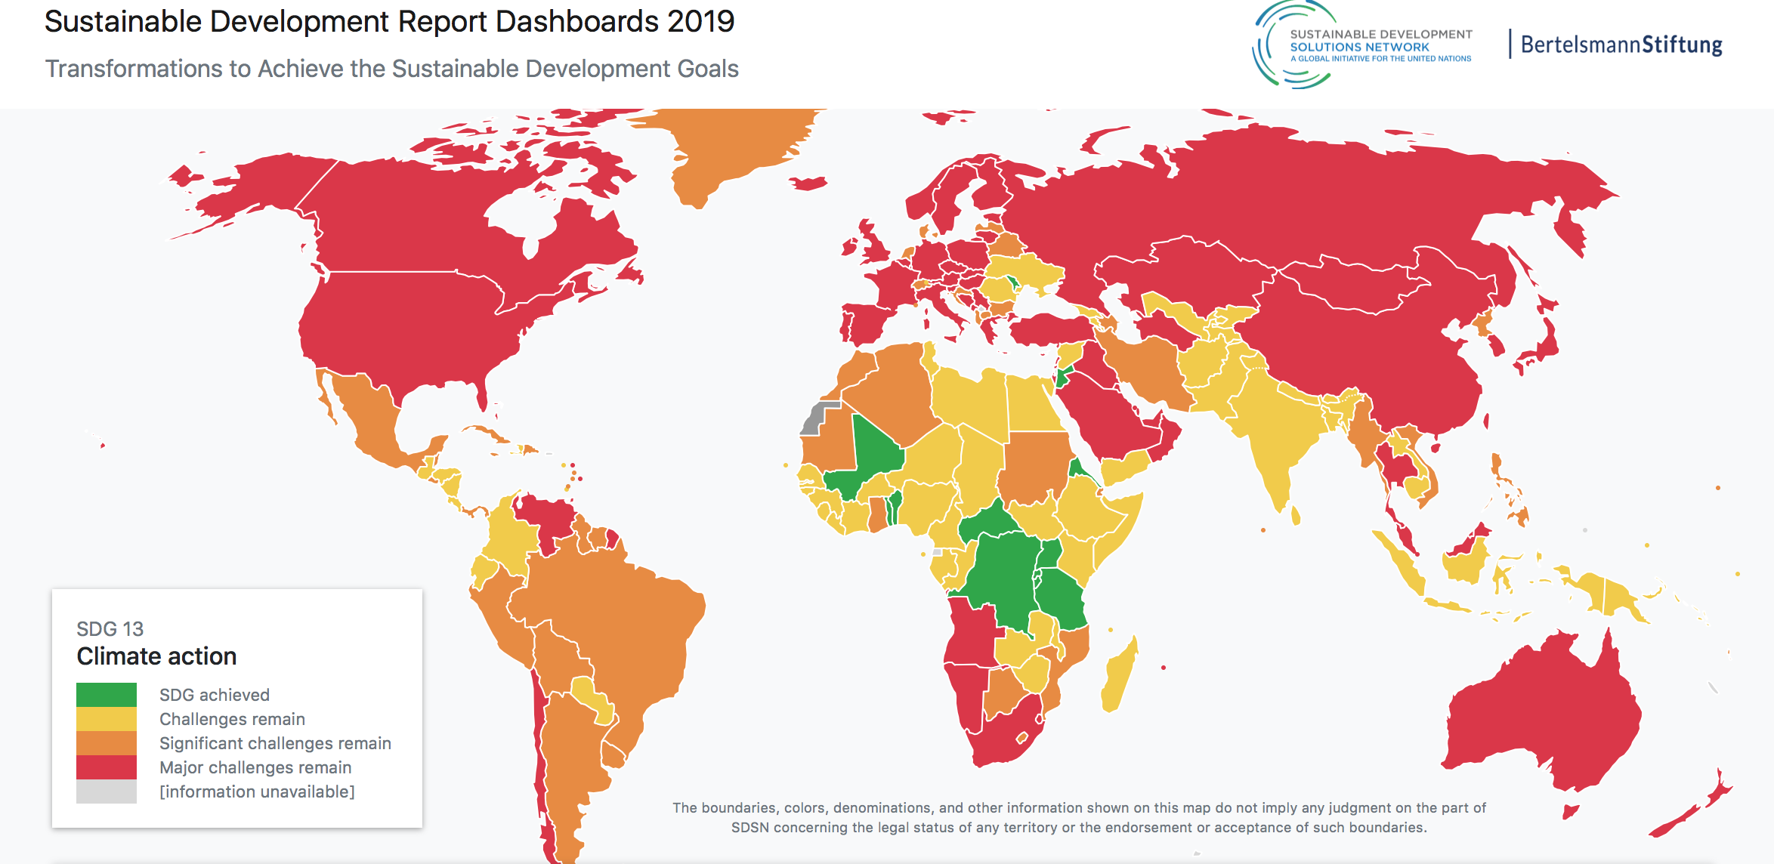
SDG 13 na świecie
https://dashboards.sdgindex.org/#/
Notes:
Jest to przykład dla SDG 13 (Działania na rzecz klimatu). To samo można zrobić dla wszystkich 17 SDG.

Slide 7

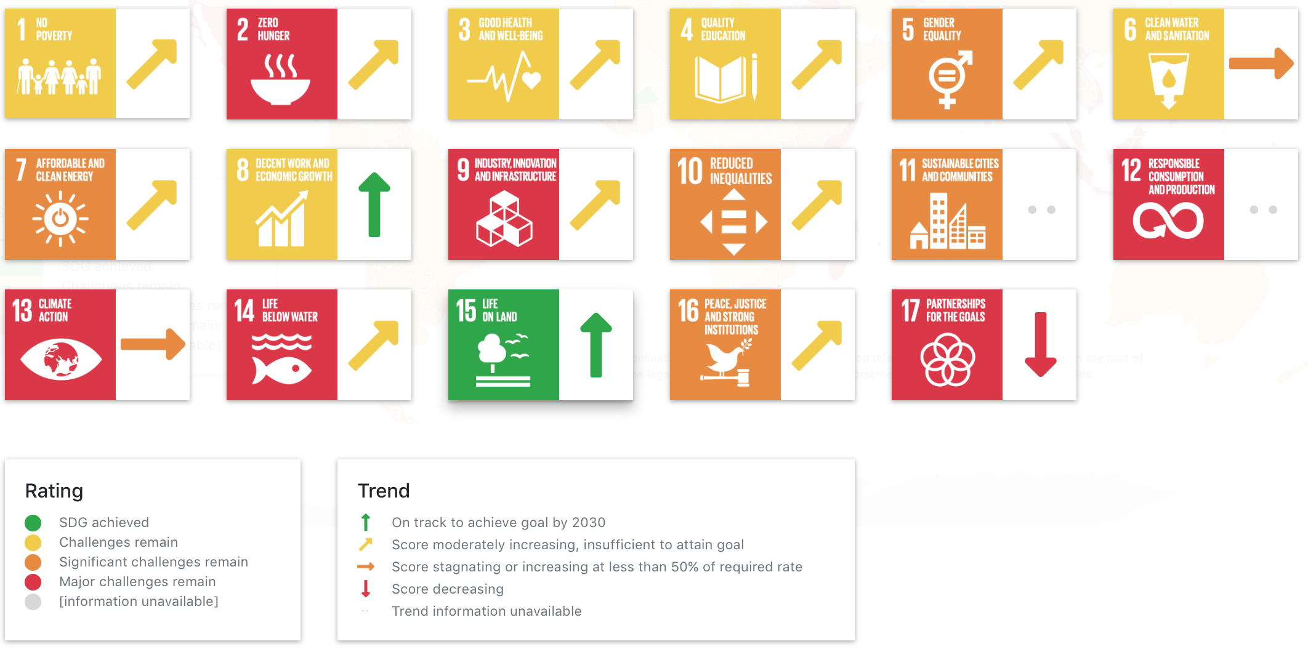
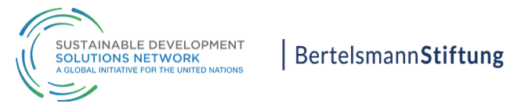
SDGs w Polsce
Osiągnięcia SDG w Polsce w 2019 r.
https://dashboards.sdgindex.org/#/
Notes:
Następnie można ocenić wydajność dla każdego kraju dla każdego SDG. Tu to przykład dla Polski, ale może być zrobione dla każdego kraju.

Slide 8
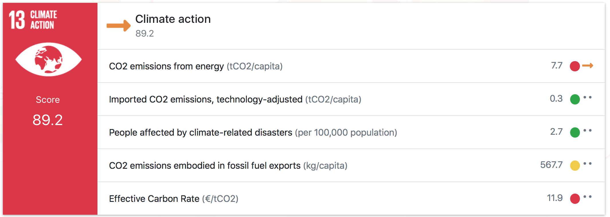
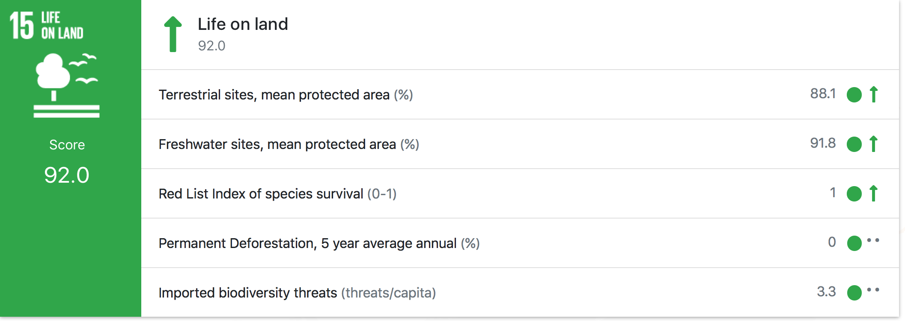
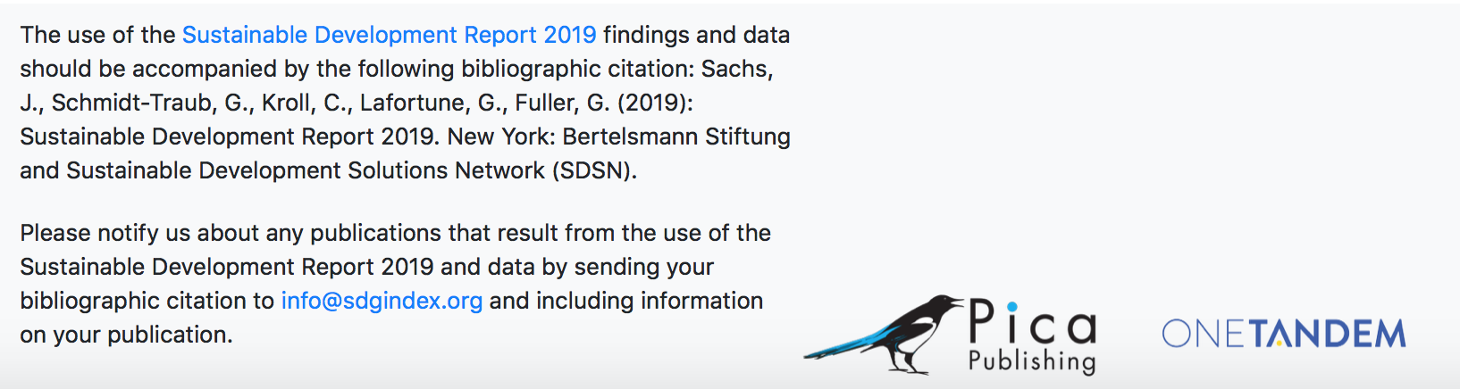
SDG 13 i SDG 15 w Polsce
https://dashboards.sdgindex.org/#/
Notes:
Następnie można ocenić szczegółowe wyniki dla każdego SDG dla każdego kraju w odniesieniu do osiągnięcia wszystkich celów dla danego SDG.
Jest to przykład dla Polski dla SDG 13 i SDG 15, ale można to zrobić dla kombinacji każdego kraju i każdego SDG.

Slide 9

Czym jest biogospodarka?
Biogospodarka…
Jest to produkcja towarów, usług lub energii
z materiału biologicznego jako głównego zasobu.
Jest silnie powiązana ze zrównoważonym rozwojem, ponieważ zasoby ulegające biodegradacji są często wykorzystywane,
a odpady są często całkowicie wyłączone
z systemu.
Może zapobiec wyczerpywaniu się zasobów dla przyszłych pokoleń i chronić stabilność planety.
Europejska Strategia Biogospodarcza
Komisja Europejska podejmuje działania na rzecz równoważonej biogospodarki i dysponuje strategią na rzecz biogospodarki, której celem jest promowanie biogospodarki i unikanie przekraczania granic ekologicznych.
Notes:
Uwagi do nauczyciela: Wyjaśnij klasie, że podjęcie kroków w kierunku zrównoważonego rozwoju i unikania osiągania granic ekologicznych, biogospodarka jest bardzo ważne. Biogospodarka to produkcja towarów, usług lub energii z materiału biologicznego jako głównego zasobu. Jest to silnie związane ze zrównoważonym rozwojem, ponieważ zasoby ulegające biodegradacji są często wykorzystywane, a odpady są często całkowicie wyłączone z systemu. Dzięki temu można uniknąć wyczerpywania się zasobów dla przyszłych pokoleń i chronić stabilność planety. Komisja Europejska podejmuje działania na rzecz zrównoważonej biogospodarki. Przekształcanie odpadów w cenne zasoby i tworzenie zachęt ma pomóc sprzedawcom detalicznym i konsumentom ograniczyć ilość odpadów żywnościowych. Komisja Europejska posiada strategię na rzecz biogospodarki, której celem jest promowanie biogospodarki i unikanie przekraczania granic wydolności ekologicznej systemu.
European Commission (2018), A sustainable Bioeconomy for Europe: strengthening the connection between economy, society and the environment. Updated Bioeconomy Strategy. Directorate-General for Research and Innovation, available at: https://ec.europa.eu/research/bioeconomy/pdf/ec_bioeconomy_strategy_2018.pdf accessed: 22 May 2020].

Slide 10
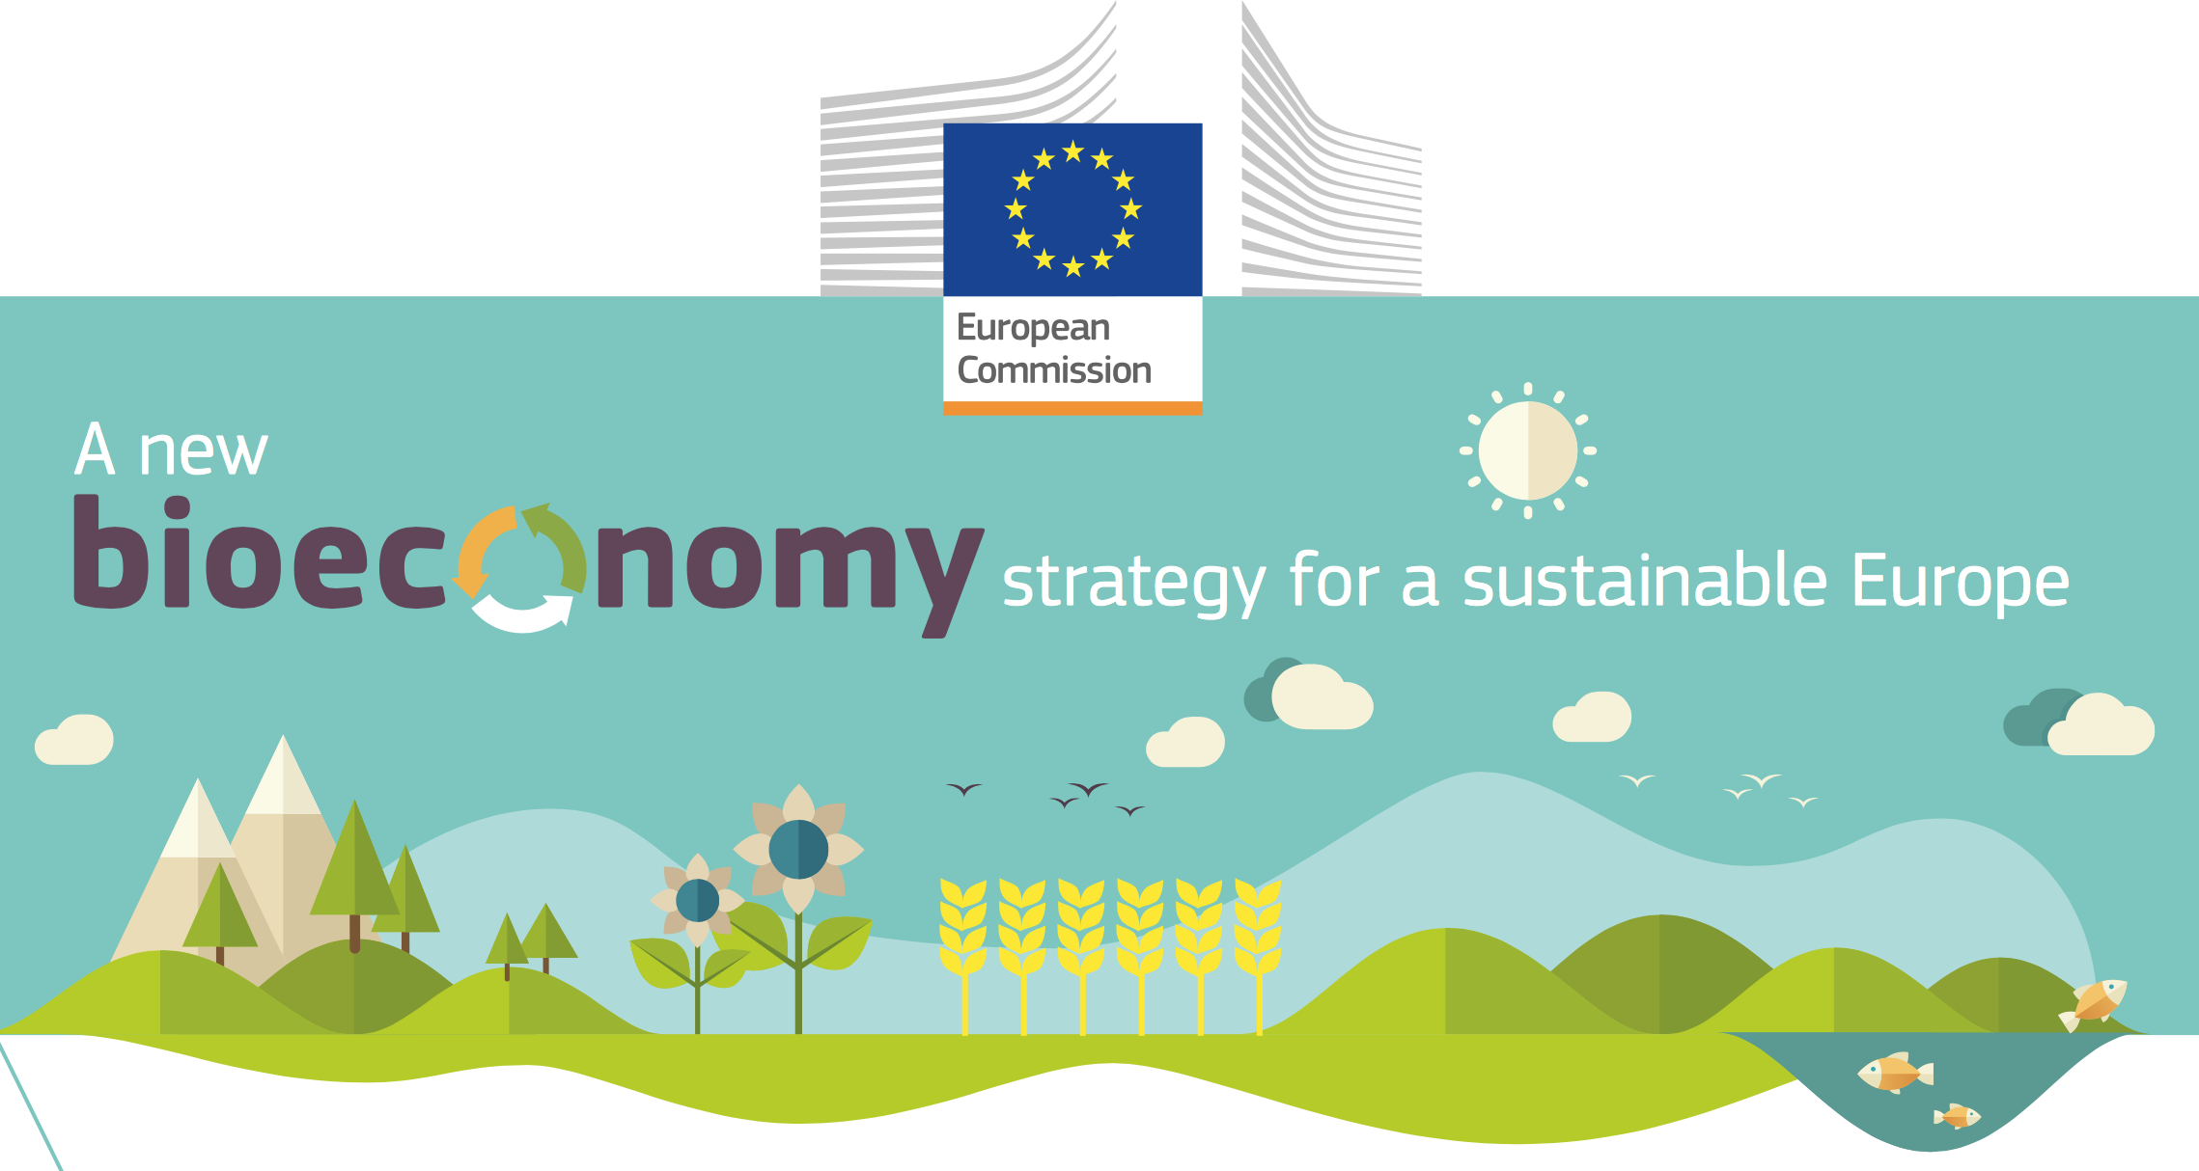
Ograniczenia ekologiczne
Oprócz powiązań ze zrównoważonym rozwojem i łagodzeniem zmian klimatu, kluczowe znaczenie ma to, aby biogospodarka działała w bezpiecznych granicach ekologicznych.
W ramach nowej strategii dotyczącej biogospodarki Komisja Europejska wspiera inicjatywy na szczeblu krajowym i regionalnym mające na celu rozwój wydajnej i zrównoważonej biogospodarki, w tym:
  wdrożenie ogólnounijnego systemu monitorowania w celu śledzenia postępów na drodze do zrównoważonej i cyrkularnej biogospodarki.
  zapewnienie wytycznych dotyczących najlepszego sposobu prowadzenia biogospodarki w bezpiecznych granicach ekologicznych.
Notes:
Uwagi do nauczyciela: Wyjaśnij, że aby spróbować rozwiązać problemy związane z ograniczeniami ekologicznymi: Krajowe i międzynarodowe organy mają konkretne wytyczne. Przykładem tego jest publikacja Komisji Europejskiej z 2018 r.: "Nowa strategia na rzecz zrównoważonej Europy w zakresie biogospodarki".
Dalsze informacje dostępne są na stronie internetowej:
https://ec.europa.eu/commission/news/new-bioeconomy-strategy-sustainable-europe-2018-oct-11-0_en
Kluczowe linki do dalszych informacji:
EC (2018), Bioeconomy: A new strategy for a sustainable Europe Restoring healthy ecosystems and enhancing biodiversity. European Commission https://ec.europa.eu/research/bioeconomy/pdf/ec_bioeconomy_actions_2018.pdf
Giampietro, M. (2019). On the circular bioeconomy and decoupling: implications for sustainable growth. Ecological economics, 162, 143-156. https://www.sciencedirect.com/science/article/pii/S0921800918317178
Vivien, F. D., Nieddu, M., Befort, N., Debref, R., & Giampietro, M. (2019). The hijacking of the bioeconomy. Ecological economics, 159, 189-197. https://www.sciencedirect.com/science/article/abs/pii/S0921800918308115

Slide 11
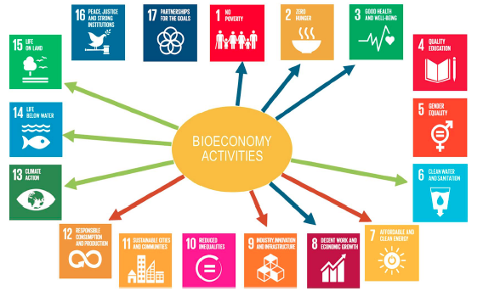
Powiązania SDG i biogospodarki
Na Cele Zrównoważonego Rozwoju wpływ mają działania z biogospodarki
Niektóre z celów biogospodarki są komplementarne lub nawet identyczne z celami SDG. Zrównoważona biogospodarka może przyczynić się do osiągnięcia postępów w realizacji kilku celów SDG.
Może ona jednak mieć również potencjalne negatywne skutki, które należy wyeliminować lub ograniczyć. Na przykład "zwiększony popyt na grunty może prowadzić do ich zawłaszczania, przesiedlania, nierównomiernego rozmieszczenia gruntów, biorąc pod uwagę jakość gleby, oraz utraty gruntów komunalnych". (Heimann, 2019, p. 52)
Niebieska strzałka: Cele socjoekonomiczne.
Zielona strzałka: Cele ekologiczne.
Czerwona strzałka: Czysty przemysł i cele ekonomiczne.
Źródło: Heimann, T., 2019. Bioeconomy and SDGs: does the bioeconomy support the achievement of the SDGs?. Earth's Future, 7(1), pp.43-57.
Notes:
Ten slajd pokazuje powiązania pomiędzy biogospodarką a Celami Zrównoważonego Rozwoju ONZ (SDG).
Heimann, T., 2019. Bioeconomy and SDGs: does the bioeconomy support the achievement of the SDGs?. Earth's Future, 7(1), pp.43-57.

Slide 12
Interakcje między Celami Zrównoważonego Rozwoju (SDGs)
Znaczenie interakcji między SDG zostało podkreślone w Globalnym raporcie ONZ o zrównoważonym rozwoju na rok 2019.
Liczba ta opiera się na 65 globalnych ocenach obejmujących raporty ONZ i międzynarodowe oceny naukowe, a także 112 artykułach naukowych publikowanych od 2015 r. z wyraźnym odniesieniem do SDG.
Ocena ta ukazuje względne znaczenie potencjalnych kompromisów poprzez mapowanie sumarycznych wyników interakcji wpływających (poziomych) i wpływających (pionowych) pomiędzy SDG. Rysunek pokazuje również istotne luki w wiedzy, w których pewne komórki w macierzy pozostają puste.
Źródło: Independent Group of Scientists appointed by the Secretary-General (2019), Global Sustainable Development Report 2019: The Future is Now – Science for Achieving Sustainable Development, (United Nations, New York).
https://sustainabledevelopment.un.org/content/documents/24797GSDR_report_2019.pdf
Notes:
Źródło: Independent Group of Scientists appointed by the Secretary-General (2019), Global Sustainable Development Report 2019: The Future is Now – Science for Achieving Sustainable Development, (United Nations, New York).
https://sustainabledevelopment.un.org/content/documents/24797GSDR_report_2019.pdf

Slide 13
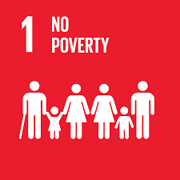
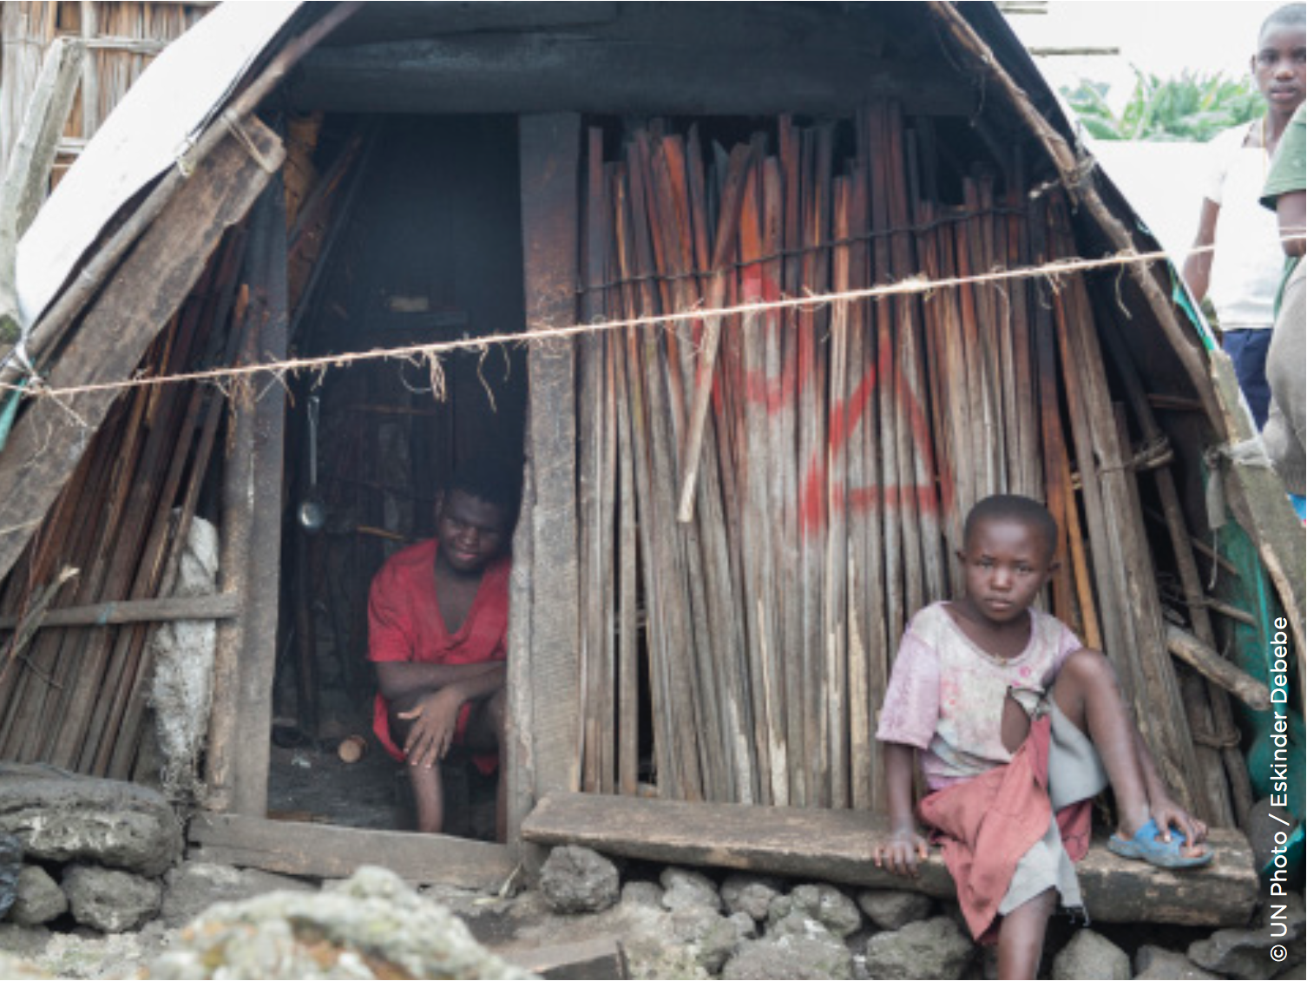
SDG 1
Cel 1: Koniec z ubóstwem
Cel: Wyeliminować ubóstwo we wszystkich jego formach na całym świecie
Biogospodarka może przyczynić się do wyeliminowania ubóstwa przy jednoczesnym poszanowaniu lokalnych zasobów naturalnych. Biogospodarka może być ważna dla najbiedniejszych ludzi, na przykład przyczyniając się do lokalnego rozwoju gospodarczego i źródeł utrzymania poprzez tworzenie nowych lokalnych miejsc pracy w miastach i na obszarach wiejskich.
Źródło: https://www.un.org/sustainabledevelopment/sustainable-development-goals/
Notes:
Manitoba Council for International Cooperation. (2018) Sustainable Foundations: A Guide for Teaching the Sustainable Development Goals. [http://mcic.ca/pdf/SDG_Primer_FINAL.pdf
Heimann, T., 2019. Bioeconomy and SDGs: does the bioeconomy support the achievement of the SDGs?. Earth's Future, 7(1), pp.43-57.
Źródło grafiki: https://www.un.org/sustainabledevelopment/sustainable-development-goals/

Slide 14
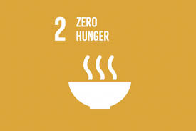
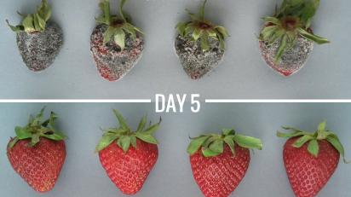
SDG 2
Cel 2: Zero głodu
Cel: Wyeliminować głód, osiągnąć bezpieczeństwo żywnościowe i lepsze odżywianie oraz promować zrównoważone rolnictwo
Biogospodarka może przyczynić się do zrównoważonych inwestycji w rolnictwo, wzrostu upraw, wykorzystania niedocenianych zasobów do żywienia i poprawy jakości żywności, pośrednio przyczyniając się również do zmniejszenia ilości odpadów spożywczych. Na przykład oprysk produkowany z wykorzystaniem pozostałości odpadów organicznych może sprawić, że żywność pozostanie dłużej świeża.
https://apeelsciences.com/
Notes:
Manitoba Council for International Cooperation. (2018) Sustainable Foundations: A Guide for Teaching the Sustainable Development Goals. [http://mcic.ca/pdf/SDG_Primer_FINAL.pdf
Heimann, T., 2019. Bioeconomy and SDGs: does the bioeconomy support the achievement of the SDGs?. Earth's Future, 7(1), pp.43-57.
Source of image: https://apeelsciences.com/

Slide 15
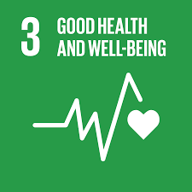

SDG 3
Cel 3: Dobre zdrowie i jakość życia
Cel: Zapewnić wszystkim ludziom w każdym wieku zdrowe życie oraz promować dobrobyt.
Biogospodarka może przyczynić się do dobrego zdrowia i dobrego samopoczucia, dostarczając nowoczesne źródła probiotyków
i niezbędnych składników odżywczych oraz zmniejszając zanieczyszczenie powietrza, wody i gleby związane
z niebezpiecznymi produktami pochodzenia kopalnego.
Ponadto może ona włączać bioaktywne związki do żywności
oraz produktów zdrowotnych i kosmetycznych, które mogą promować dobre zdrowie.
Źródło: Quimidroga S.A.
Notes:
Manitoba Council for International Cooperation. (2018) Sustainable Foundations: A Guide for Teaching the Sustainable Development Goals. [http://mcic.ca/pdf/SDG_Primer_FINAL.pdf
Heimann, T., 2019. Bioeconomy and SDGs: does the bioeconomy support the achievement of the SDGs?. Earth's Future, 7(1), pp.43-57.
Quimidroga (2019) Qd: Natural Cosmetics. https://www.quimidroga.com/en/2019/09/26/natural-cosmetics/
Manitoba Council for International Cooperation. (2018) Sustainable Foundations: A Guide for Teaching the Sustainable Development Goals. http://mcic.ca/pdf/SDG_Primer_FINAL.pdf

Slide 16
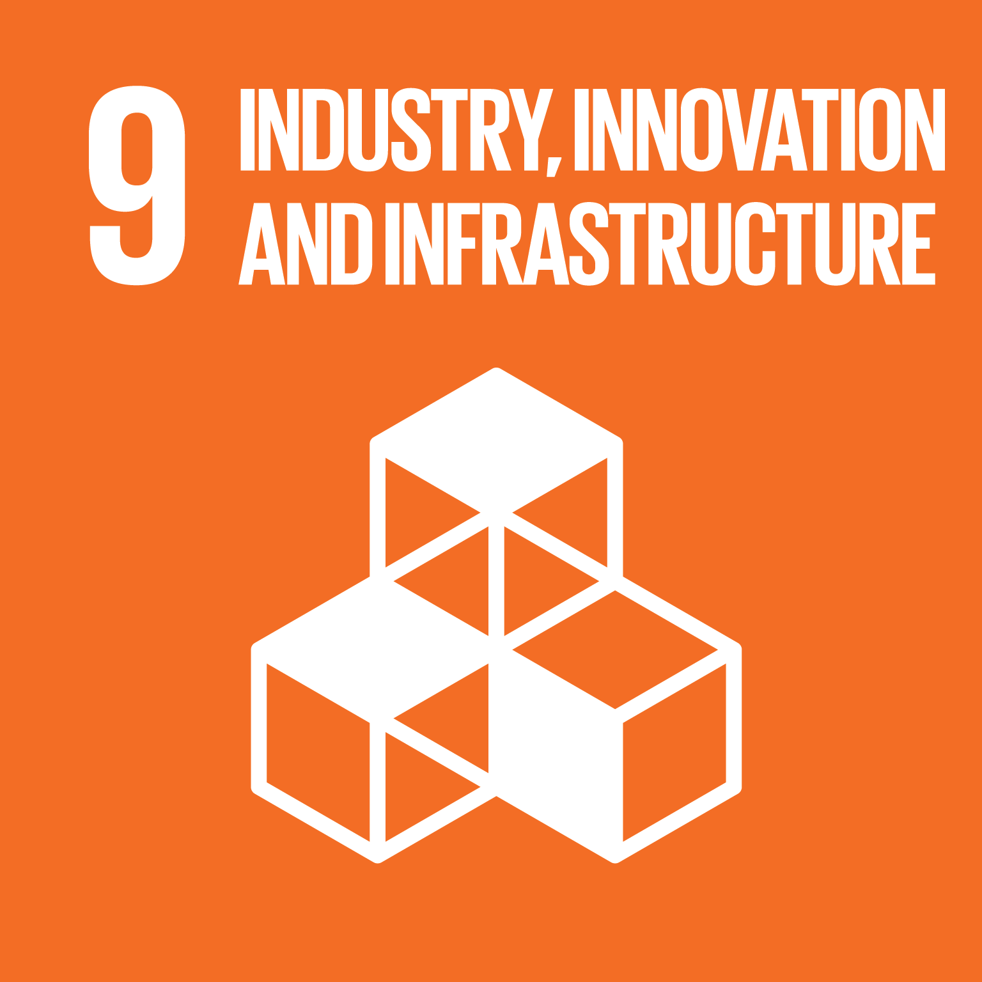
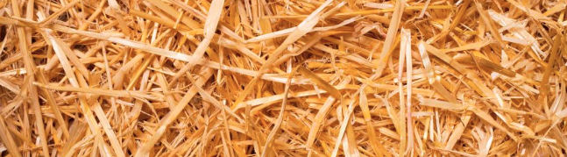
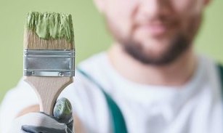
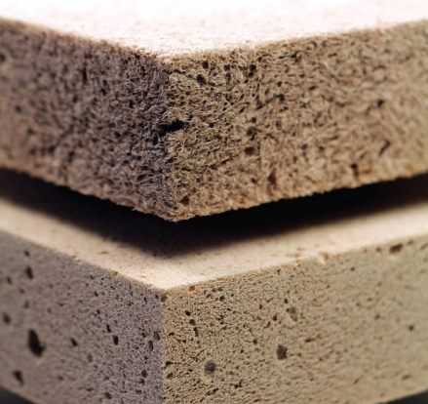
SDG 9
Cel 9: Innowacyjność, Przemysł, Infrastruktura
Źródło: Novasep: cellulosic sugars
Cel: Budować stabilną infrastrukturę, promować zrównoważone uprzemysłowienie oraz wspierać innowacyjność.
Biogospodarka jest ważna dla tego SDG, ponieważ stymuluje rozwój przemysłu opartego na biologii i innowacji. Na przykład niskowartościowe stałe odpady drzewne mogą być przekształcane w wysokiej czystości pośrednie składniki budulcowe cukrów celulozowych. Te materiały drewnopochodne mogą być wykorzystywane do zastępowania materiałów kopalnych w codziennych zastosowaniach, np. biopaliw, powłok i pianek pochodzenia biologicznego.
Źródło: photografee.eu - stock.adobe.com
Źródło: wood foam interior
Notes:
Manitoba Council for International Cooperation. (2018) Sustainable Foundations: A Guide for Teaching the Sustainable Development Goals. [http://mcic.ca/pdf/SDG_Primer_FINAL.pdf
Heimann, T., 2019. Bioeconomy and SDGs: does the bioeconomy support the achievement of the SDGs?. Earth's Future, 7(1), pp.43-57.
European Coatings. (2020): EC Survey: Bio-based coatings.[Online] Available from: https://www.european-coatings.com/Raw-materials-technologies/Raw-materials/EC-Survey-Bio-based-coatings
Novasep: services and technologies for life science and chemical industries. (2018): Purification processes for cellulosic sugars.[Online] Available from: https://www.novasep.com/home/products-services/fermentation-products-and-chemicals-intermediates/industrial-processes/purification-processes-for-cellulosic-sugars.html
Wood-based panels international. (2018) wbpi: Wood foam – a product on the rise?.[Online] Available from: http://www.wbpionline.com/features/wood-foam-a-product-on-the-rise-6097690/
Bio-based Industries Consortium (2018), Bioeconomy and the UN Sustainable Development Goals. A view from the Bio-based Industries Consortium – July 2018.

Slide 17
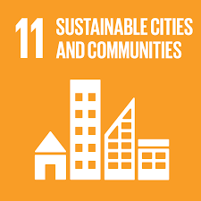

SDG 11
Cel 11: Zrównoważone miasta i społeczności
Cel: Uczynić miasta i osiedla ludzkie bezpiecznymi, stabilnymi, zrównoważonymi oraz sprzyjającymi włączeniu społecznemu.
Biogospodarka może łączyć obszary wiejskie i miejskie za pomocą produktów pochodzenia biologicznego i bioenergii. Może ona przyczynić się do zrównoważonego rozwoju miast
i społeczności poprzez wykorzystanie materiałów pochodzenia biologicznego w nowych zrównoważonych budynkach.
Na przykład stosowanie nowych systemów filtracji, takich jak plantacje mchu. Powierzchnie mchu mogą usuwać z powietrza pył, dwutlenek węgla i ozon.
Źródło: Chris Giles, CNN
https://edition.cnn.com/style/article/citytree-urban-pollution/index.html
Notes:
Manitoba Council for International Cooperation. (2018) Sustainable Foundations: A Guide for Teaching the Sustainable Development Goals. [http://mcic.ca/pdf/SDG_Primer_FINAL.pdf
Heimann, T., 2019. Bioeconomy and SDGs: does the bioeconomy support the achievement of the SDGs?. Earth's Future, 7(1), pp.43-57.
Chris Giles (2017) Edition.CNN: This 'tree' has the environmental benefits of a forest. [Online] Available from: https://edition.cnn.com/style/article/citytree-urban-pollution/index.html

Slide 18
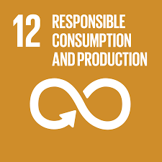
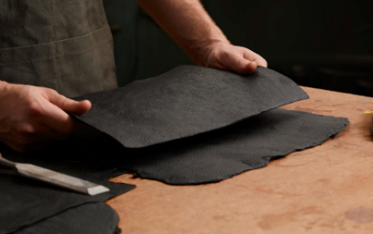
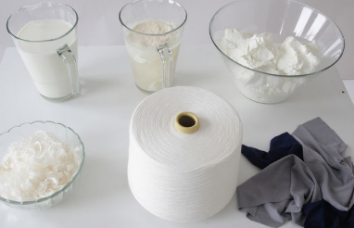
SDG 12
Cel 12: Odpowiedzialna konsumpcja i produkcja
Źródło: Gearpatrol.com by Bolt Threads
Cel: Zapewnić wzorce zrównoważonej konsumpcji i produkcji.
Biogospodarka może przyczynić się do odpowiedzialnej konsumpcji i produkcji poprzez oddzielenie produkcji
i konsumpcji od stosowania produktów opartych na paliwach kopalnych. A zamiast tego wykorzystanie zasobów odnawialnych i pozostałości z produktów codziennego użytku do produkcji nowych produktów dla różnych sektorów, takich jak odzież, moda i meble. Na przykład skóra z grzybów
lub tkanina z odpadów mleczarskich.
Źródło: Anke Domaske, Milk fabric
Notes:
Manitoba Council for International Cooperation. (2018) Sustainable Foundations: A Guide for Teaching the Sustainable Development Goals. [http://mcic.ca/pdf/SDG_Primer_FINAL.pdf
Heimann, T., 2019. Bioeconomy and SDGs: does the bioeconomy support the achievement of the SDGs?. Earth's Future, 7(1), pp.43-57.
Anke Domaske. (2011)LS: N global: MILK MADE: DAIRY DRESS IS A NATURAL WINNER.[Online] Available from: https://www.lsnglobal.com/news/article/4921/milk-made-dairy-dress-is-a-natural-winner
Tucker Bowe. (2018)Gear patrol: In the Future, Leather Will Be Made From Mushrooms Not Cows.[Online] Available from: https://gearpatrol.com/2018/04/16/bolt-threads-mylo-leather/

Slide 19
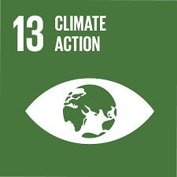
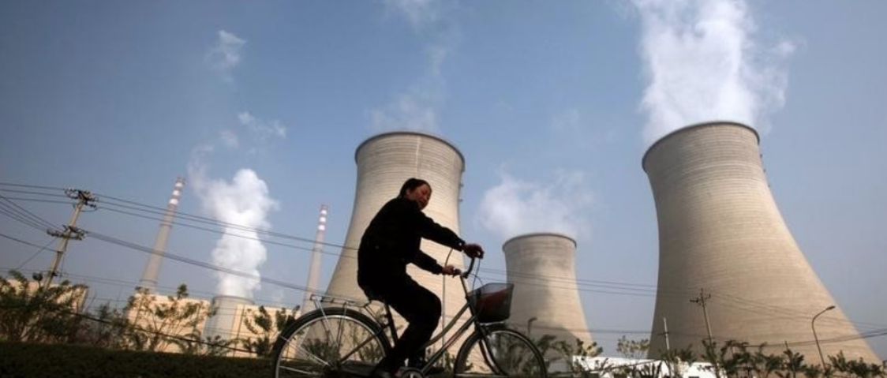
SDG 13
Goal 13: Działania w dziedzinie klimatu
Cel: Podjąć pilne działania w celu przeciwdziałania zmianom klimatu i ich skutkom.
Biogospodarka może zastąpić zasoby kopalne zasobami odnawialnymi oraz wykorzystywać CO2 jako surowiec i produkcję niskoemisyjną. Na przykład, wykorzystanie CO2 jako surowca do produkcji kluczowych produktów, takich jak materiały budowlane, chemikalia i paliwa. Miliardy ton CO2 mogą być usuwane z atmosfery każdego roku i przekształcane w produkty, które odniosły sukces komercyjny.
Źródło: The World Economic Forum by REUTERS/David Gray
Notes:
Manitoba Council for International Cooperation. (2018) Sustainable Foundations: A Guide for Teaching the Sustainable Development Goals. [http://mcic.ca/pdf/SDG_Primer_FINAL.pdf
Heimann, T., 2019. Bioeconomy and SDGs: does the bioeconomy support the achievement of the SDGs?. Earth's Future, 7(1), pp.43-57.
A Global Initiative for United Nations. (2019): Sustainable Development Report Dashboards 2019.[Online] Available from: https://dashboards.sdgindex.org/#/
The World Economic Forum. (2019): CO2 can be a valuable raw material, not just a climate killer. Here’s how.: https://www.weforum.org/agenda/2019/01/turning-co2-from-climate-destroyer-into-useful-raw-material

Slide 20
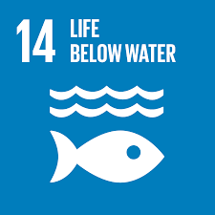
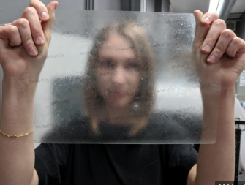
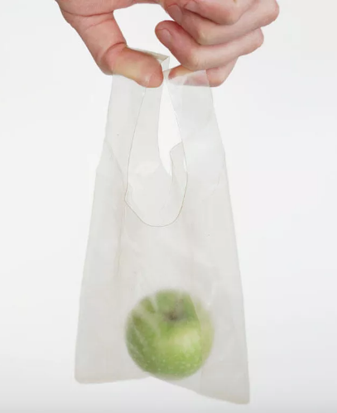
SDG 14
Cel 14: Życie pod wodą
Cel: Chronić oceany, morza i zasoby morskie oraz wykorzystywać je
w sposób zrównoważony.
Biogospodarka (lub Błękitna Biogospodarka) może lepiej wykorzystywać faunę i florę morską (ryby) i algi (glony) do produkcji wysokowartościowych bioproduktów, takich jak żywność/pasza, kosmetyki i biofarma. Na przykład, może wykorzystywać pozostałości ryb, skorupiaków i wodorostów morskich w celu opracowania alternatyw dla tworzyw sztucznych na bazie kopalnej. W ten sposób może on przekształcić strumień odpadów w nowe produkty z tworzyw sztucznych, które są mocne, organiczne, ulegają biodegradacji i nie szkodzą środowisku.
Źródło: REUTERS/Stuart McDill
Źródło: James Dyson Award
Notes:
Manitoba Council for International Cooperation. (2018) Sustainable Foundations: A Guide for Teaching the Sustainable Development Goals. [http://mcic.ca/pdf/SDG_Primer_FINAL.pdf
Heimann, T., 2019. Bioeconomy and SDGs: does the bioeconomy support the achievement of the SDGs?. Earth's Future, 7(1), pp.43-57.
Stuart McDill. (2019) Reuters: Tipping the scales? Briton develops fish waste 'plastic'. https://www.reuters.com/article/us-britain-dyson-award/tipping-the-scales-briton-develops-fish-waste-plastic-idUSKBN1XO007
The James Dyson Award. (2019) MarinaTex: INTERNATIONAL WINNER. [Online] Available from: https://www.jamesdysonaward.org/2019/project/marinatex/
Bio-based Industries Consortium (2018), Bioeconomy and the UN Sustainable Development Goals. A view from the Bio-based Industries Consortium – July 2018.

Slide 21
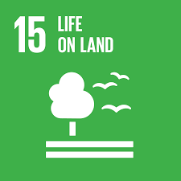
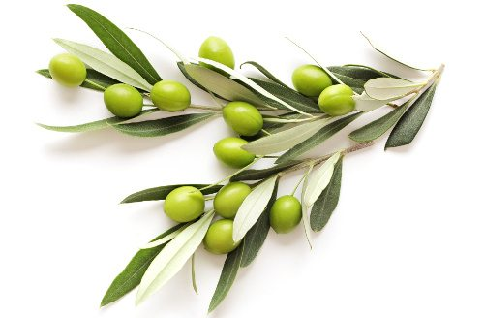
SDG 15
Cel 15: Życie na lądzie
Cel: Chronić, przywrócić oraz promować zrównoważone użytkowanie ekosystemów lądowych, zrównoważone gospodarowanie lasami, zwalczać pustynnienie, powstrzymywać i odwracać proces degradacji gleby oraz powstrzymać utratę różnorodności biologicznej.
Biogospodarka promuje wartość różnorodności biologicznej jako atut biogospodarki.
Postrzega rośliny jako bardzo cenny zasób biomasy, w tym biopaliw. Zrównoważony rozwój, różnorodność biologiczna i ochrona gleby są możliwe dzięki wykorzystaniu zasobów naturalnych w sposób zrównoważony, zgodnie ze szczególnymi warunkami lokalnymi, zapobieganiu nadmiernej eksploatacji i degradacji gleby oraz unikaniu niedoboru zasobów.
Na przykład, liście oliwek mogą być naturalnymi i przyjaznymi dla środowiska alternatywnymi garbnikami.
Notes:
Manitoba Council for International Cooperation. (2018) Sustainable Foundations: A Guide for Teaching the Sustainable Development Goals. [http://mcic.ca/pdf/SDG_Primer_FINAL.pdf
Heimann, T., 2019. Bioeconomy and SDGs: does the bioeconomy support the achievement of the SDGs?. Earth's Future, 7(1), pp.43-57.
Biobased Industries Consortium, 2018. Bioeconomy and the UN Sustainable Development Goals. Biobased Industries Consortium: Brussels, Belgium.
United Nations. (2015): Sustainable Development Goals. [Online] Available from: https://sustainabledevelopment.un.org/?menu=1300
Source of image: https://www.herbal-supplement-resource.com/wp-content/uploads/2019/07/OliveLeaves2.jpeg

Slide 22
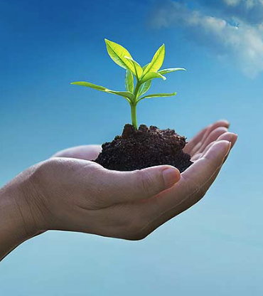
Monitoring biogospodarki
Znaczenie monitorowania i przeciwdziałania wszelkim negatywnym skutkom biogospodarki.
Biogospodarka jest korzystna tylko wtedy, gdy monitoruje się
i przeciwdziała potencjalnym negatywnym skutkom. Nowe produkty ekologiczne mogą mieć pozytywny wpływ, ale nie są one cudownym rozwiązaniem dla wszystkich wyzwań związanych ze zrównoważonym rozwojem. Mogą one jedynie przyczynić się do transformacji w kierunku zrównoważonego rozwoju, wraz ze zmniejszeniem konsumpcji i wydłużeniem żywotności produktów.
Źródło: http://www.eutimes.eu/tag/environmental-protection/
Notes:
Należy podkreślić, że biogospodarka może jedynie przyczynić się do transformacji w kierunku zrównoważonego rozwoju wraz ze zmniejszeniem konsumpcji i wydłużeniem żywotności produktów. Może to być dobry temat do dyskusji z uczniami.

Slide 23
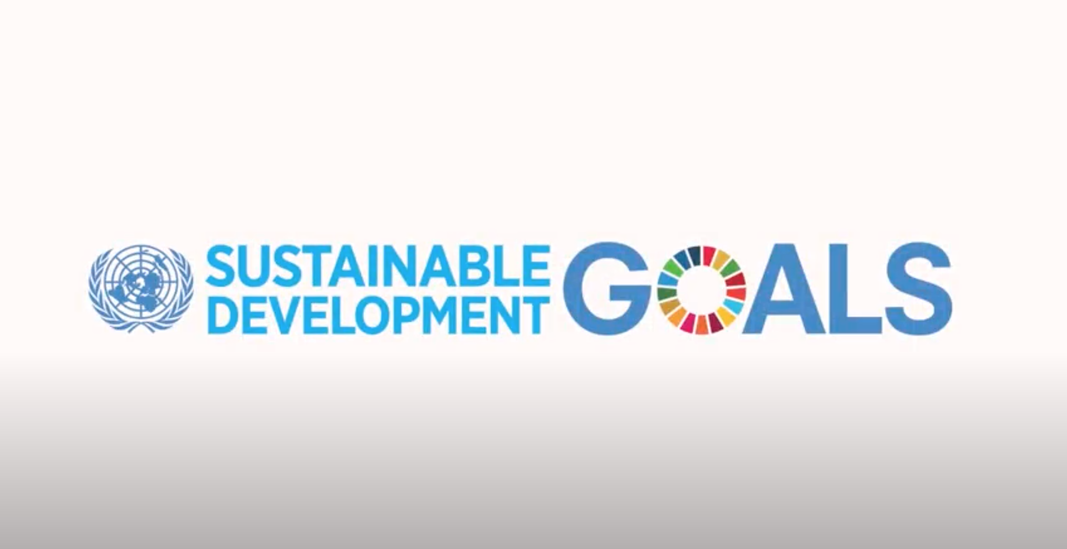
Video o SDGs
Video (2 minuty 8 sekund): https://www.youtube.com/watch?v=3WODX8fyRHA
Języki napisów dla wideo obejmują: bułgarski, łotewski, macedoński, polski i rumuński
Notes:
Interesujący materiał wideo Organizacji Narodów Zjednoczonych dotyczy zrównoważonego rozwoju, SDG oraz strategii, metod i postępów z tym związanych. Film jest naprawdę dobrze zrobiony i spełnia swoje zadanie edukowania ludzi i informowania ich o zrównoważonym rozwoju, o tym, dlaczego zrównoważony rozwój jest konieczny, oraz o powodach i zaletach tworzenia SDG. Dobrze sprawdza się jako podsumowanie materiału, o którym mowa.

Slide 24

Pytania i dyskusja
Dane prezentującego
Notes:
Uwagi do nauczyciela: Nazwisko wykładowcy do wstawienia w przestrzeni na dole po lewej stronie slajdu. Jest to ostatni slajd prezentacji. Daj czas uczniom/uczestnikom na zadawanie wszelkich pytań

Slide 25
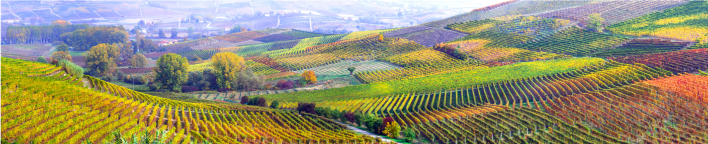


https://be-rural.eu
Te materiały edukacyjne zostały opracowane w ramach projektu BE-Rural.
Bio-based strategies and roadmaps for enhanced rural and regional development in the EU (April 2019 – March 2022)
BE-Rural wspiera
… regionalnych użytkowników w 5 krajach:
Łotwa: Vidzeme i Kurzeme
Polska: Zalew Szczeciński i Zalew Wiślany
Rumunia: Covasna
Bułgaria: Stara Zagora
Północna Macedonia: Strumica
Celem BE-Rural jest
wykorzystanie potencjału regionalnych gospodarek opartych na biogospodarce poprzez wspieranie odpowiednich podmiotów w partycypacyjnym opracowywaniu strategii
i planów działania
w zakresie biogospodarki.
https://be-rural.eu/innovation-regions/
Notes:
BE-Rural to 5 innowacyjnych regionów
BE-Rural utworzy pięć regionalnych Otwartych Platform Innowacyjnych (OIP) w celu partycypacyjnego opracowywania strategii i planów działania w zakresie biogospodarki. OIP w BE-Rural zostaną utworzone w pięciu regionach w całej UE o różnym potencjale biomasy i będą oparte na regionalnych grupach roboczych interesariuszy (SWGs). W ramach OIP głównym zadaniem SWG będzie opracowanie konkretnych strategii lub dokumentów dotyczących map drogowych poprzez współpracę z różnymi podmiotami oraz otwarcie platformy dla szerokiego grona interesariuszy w regionie, w tym organizacji społecznych i mieszkańców.
Stara Zagora, Bułgaria: Ten innowacyjny region skupi się na poszukiwaniu nowych technologii w zakresie stosowania olejków eterycznych i roślin ziołowych w przemyśle kosmetycznym i farmaceutycznym. Niewielka produkcja w tym obszarze zostanie połączona z działaniami związanymi z turystyką w celu rozszerzenia istniejącego stanu i potencjału biznesowego. Docelowo region nawiąże bliższe relacje i sieć kontaktów między przedsiębiorstwami. Partner regionalny: Bułgarskie Stowarzyszenie Przemysłowe (BIA)
Vidzeme i Kurzeme, Łotwa: Region ten skoncentruje się na potencjale produktów ubocznych gospodarki leśnej (tj. z przerzedzania młodych drzewostanów, zagajników o krótkiej rotacji i plantacji leśnych (SRC/SRF), usuwania zarastania opuszczonych gruntów rolnych i traw wieloletnich) jako źródła bioenergii lub biorefinerii. W regionie zostaną zbadane wartości systemów agroleśniczych traw wieloletnich i drzew SRC lub SRF jako pastwisk oraz produkcji siana lub nasion traw. Zbadane zostanie potencjalne inteligentne wykorzystanie drobnego drewna pochodzącego z młodego drzewostanu leśnego. Partner regionalny: Łotewski Instytut Badawczy Lasów Państwowych (SILAVA)
Strumica, Północna Macedonia: Region skoncentruje się na wykorzystaniu pozostałości rolnych, w szczególności produkcji materiałów organicznych z działalności rolniczej, jako źródła energii dla celów domowych i przemysłowych. W regionie zostaną zbadane możliwości technologiczne w zakresie przetwarzania na energię materiałów z biomasy wytwarzanych na polach lub w gospodarstwach rolnych (pozostałości polowe), jak również tych wytwarzanych podczas przetwarzania produktów rolnych (pozostałości procesowe). Partner regionalny: Międzynarodowe Centrum Zrównoważonego Rozwoju Systemów Energetycznych, Wodnych i Ochrony Środowiska (SDEWES-Skopje)
Zalew Szczeciński i Zalew Wiślany, Polska: Region ten skoncentruje się na rybołówstwie na małą skalę, a w szczególności na zrównoważonym wykorzystywaniu obecnie niedostatecznie eksploatowanych i małocennych gatunków ryb z wód dwóch zalewów (Wiślnego i Szczecińskiego). W regionie zbadane zostaną możliwości technologii na małą skalę, które mogą być zastosowane w celu wykorzystania małocennych gatunków ryb jako produktów przeznaczonych do spożycia przez ludzi. Partner regionalny: Morski Instytut Rybacki – Państwowy Instytut Badawczy (MIR-PIB)
Covasna, Rumunia: Region skoncentruje się na rozwiązaniu problemu rozdrobnionych łańcuchów wartości i wdrożeniu koncepcji gospodarki cyrkularnejj w sektorach przemysłowych okręgu (tj. w sektorze drzewnym i meblarskim, tekstylnym, rolno-spożywczym, maszynowym, zielonej energii). Region zbada potencjał rozwojowy niewykorzystanej biomasy (materii roślinnej i odpadów drzewnych) i jej wpływ na wyzwania społeczne (np. bezrobocie na obszarach wiejskich lub marginalizowane społeczności). Zostanie to przeprowadzone w ramach lokalnego modelu biznesowego rozwoju opartego na wariancie technologicznym na małą skalę, zapewniającym autonomiczne dostawy energii na potrzeby cywilne i przemysłowe. Partner regionalny: Instytut Prognozowania Gospodarczego (IPE)
Źródło: BE-Rural (2020), Innowacyjne regiony, dostępne na: https://be-rural.eu/innovation-regions/

